Slide 1

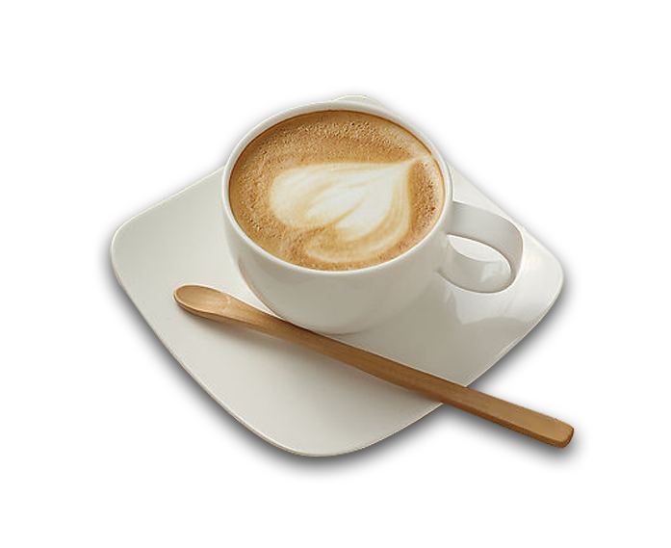
纯免费PPT即点即下载，无注册、无套路
http://gitppt.com
不信你试试（狗头）
Tea time
享受每天/每分/每秒
YOUR FREEDOM TAKE IT EASY

Slide 2

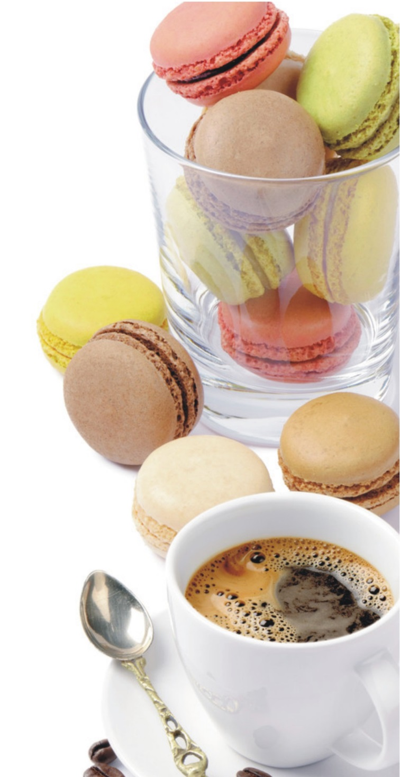
纯免费PPT即点即下载，无注册、无套路
http://gitppt.com
不信你试试（狗头）
Tea time
享受每天/每分/每秒
YOUR FREEDOM TAKE IT EASY
下午茶的定义
下午茶发展历史
下午茶礼仪
列举典型喝下午茶的国家
喝下午茶的功用

Slide 3


纯免费PPT即点即下载，无注册、无套路
http://gitppt.com
不信你试试（狗头）
面对现代社会的高效率、快节奏，上班族的午餐常常吃得太少或者过于匆忙。一顿营养均衡的下午茶不仅能赶走下午的瞌睡虫，
还有助于恢复体力，还可以帮助人们保持精力直到黄昏，进而使晚餐比较清淡，养成最完美的饮食习惯。
此外，实验证明，下午茶还可以增强记忆力和应变力。有喝下午茶习惯的人在记忆力和应变力上，比其他人的平均分值高出15%~20%。
Life
LOVE
PPT模板下载：www.1ppt.com/moban/ 行业PPT模板：www.1ppt.com/hangye/
节日PPT模板：www.1ppt.com/jieri/ PPT素材下载：www.1ppt.com/sucai/
PPT背景图片：www.1ppt.com/beijing/ PPT图表下载：www.1ppt.com/tubiao/
优秀PPT下载：www.1ppt.com/xiazai/ PPT教程： www.1ppt.com/powerpoint/
Word教程： www.1ppt.com/word/ Excel教程：www.1ppt.com/excel/
资料下载：www.1ppt.com/ziliao/ PPT课件下载：www.1ppt.com/kejian/
范文下载：www.1ppt.com/fanwen/ 试卷下载：www.1ppt.com/shiti/
教案下载：www.1ppt.com/jiaoan/
MONFY

Slide 4
纯免费PPT即点即下载，无注册、无套路
http://gitppt.com
不信你试试（狗头）
PPT模板下载：www.1ppt.com/moban/ 行业PPT模板：www.1ppt.com/hangye/
节日PPT模板：www.1ppt.com/jieri/ PPT素材下载：www.1ppt.com/sucai/
PPT背景图片：www.1ppt.com/beijing/ PPT图表下载：www.1ppt.com/tubiao/
优秀PPT下载：www.1ppt.com/xiazai/ PPT教程： www.1ppt.com/powerpoint/
Word教程： www.1ppt.com/word/ Excel教程：www.1ppt.com/excel/
资料下载：www.1ppt.com/ziliao/ PPT课件下载：www.1ppt.com/kejian/
范文下载：www.1ppt.com/fanwen/ 试卷下载：www.1ppt.com/shiti/
教案下载：www.1ppt.com/jiaoan/
下 午 茶 的 由 来
AFTERNOON TEA HISTORY
下午茶是时下流行的餐饮形式之一，各地的下午茶也都有各自独特的习惯和茶点类别。下午茶在世界许多地区由来已久，在国内尤以广东和福建地区为盛，如今随着各地餐饮文化的融合，下午茶已悄然在世界各地逐渐发展起来。
从饮茶文化发源来讲，最早于下午喝茶的民族，理应是一向以茶文化著称的古代中国。然而随着时代的发展，将下午茶发展为一种既定习俗的文化方式，则是英国人。
17世纪时，英国上流社会的早餐都很丰盛，午餐较为简便，而社交晚餐则一直到晚上 ，下午茶八时左右才开始，人们便习惯在下午四时左右吃些点心、喝杯茶。
英国贵族赋予红茶以优雅的形象及丰富华美的品饮方式。下午茶更被视为社交的入门，时尚的象征，是英国人招待朋友开办沙龙的最佳形式。享用下午茶时，英国人喜欢选择极品红茶，配以中国瓷器或银制茶具，摆放在铺有纯白蕾丝花边桌巾的茶桌上，并且用小推车推出各种各样的精制茶点。至于音乐和鲜花更是必不可少，并且以古典为美，曲必悠扬典雅，花必清芬馥郁。
社会的发展解脱了对女人的束缚，生活空间的扩展使得女人们不再局限于狭小的天地，轻松的下午茶时光，真的变成了享受。如今的女性们越来越注意生活的质量与情趣，那么，在周末的午后举行一次小小的下午茶聚会，招待二三知己，既有气氛又有面子，多好的事。

Slide 5


纯免费PPT即点即下载，无注册、无套路
http://gitppt.com
不信你试试（狗头）
Tea time
享受每天/每分/每秒
YOUR FREEDOM TAKE IT EASY

